Slide 1
Empezando un nuevo proyecto
BTT writer para android

Slide 2
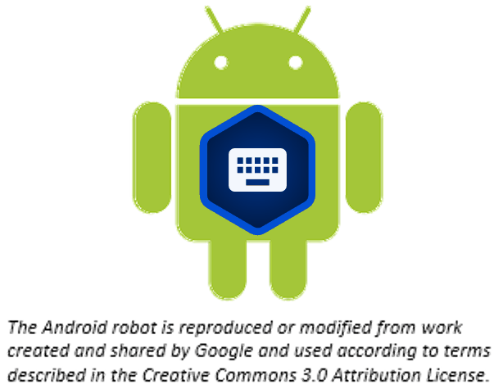
¿De qué trata esta presentación?
En esta presentación usted aprenderá a:
Explicar qué es un proyecto BTT Escritor
Crear un nuevo proyecto de traducción

Slide 3
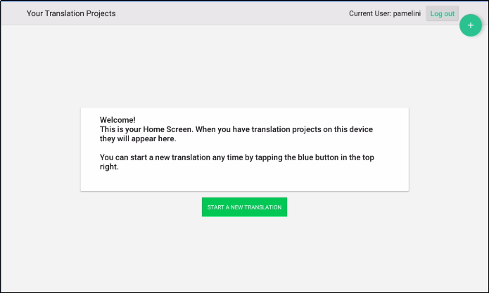
Hay dos tipos de pantallas
BTT Escritor se abre para mostrar el primer tipo, la Pantalla de Inicio
Nombre de usuario
Botón para Cerrar Sesión

Slide 4
¿Qué es un Proyecto?
Un proyecto es un espacio de trabajo para traducir una porción de las Escrituras o una historia bíblica a un lenguaje meta (al que se quiere traducir).
2 elementos:
Lenguaje meta: ¿A qué lenguaje estoy traduciendo?
Categoría del proyecto: ¿Qué estaré traduciendo?
Antiguo o Nuevo Testamento? ¿Cual libro?
¿Historias Bíblicas Abiertas?

Slide 5
¿Qué es un Proyecto?
Un proyecto es un espacio de trabajo para traducir una porción de las Escrituras o una historia bíblica a un lenguaje meta (al que se quiere traducir).
Después de crear un proyecto usted deberá especificar el texto fuente: ¿Qué usare para traducir?
Puede ser del inglés o de una lengua puente, en ULB o UDB
Puede usarse múltiples textos fuentes
Puede cambiar los textos fuentes en cualquier momento

Slide 6
Pasos para crear un Nuevo Proyecto
Pulse el ícono para comenzar un nuevo proyecto
Escoja el lenguaje objetivo (lo que usted traducirá) Sugerencias: Demo en inglés 1 o Demo 2
Escoja el lenguaje meta (el lenguaje al que se está traduciendo) Sugerencia: Biblia: NT Santiago
Especifique un texto fuente (lenguaje y texto de la fuente)
Sugerencia: Español LatinoAmérica (es-419) - Biblia Literal Desbloqueada
Estos pasos se mostrarán en las siguientes diapositivas.
Notes:
Demo this as you go through the next few slides and have them do the exercise on their tablet as you demo and guide them through it.

Slide 7


Empezando un proyecto
Pulse el ícono del signo de más
o el botón EMPEZAR UNA NUEVA TRADUCCION

Slide 8
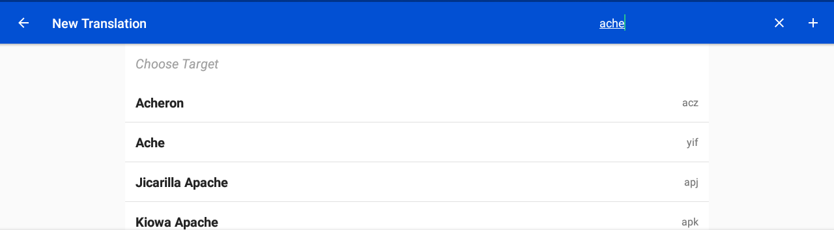

Empezando un proyecto
Escoja el lenguaje meta:
Pulse el lenguaje meta deseao.
Busque el lenguaje, tal como “ache"
Pulse el lenguaje objetivo deseado
Lenguaje en el qué estás traduciendo

Slide 9
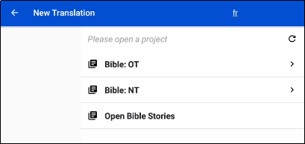

Empezando un proyecto
Escoja la categoría del proyecto (qué va a traducir):
Pulse Biblia: NT

Slide 10
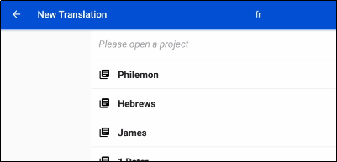
Empezando un proyecto
Escoja la categoría del proyecto (qué va a traducir):
Pulse Biblia: NT
Deslizar hacia arriba para desplazarse
Pulse Santiago (James)

Slide 11
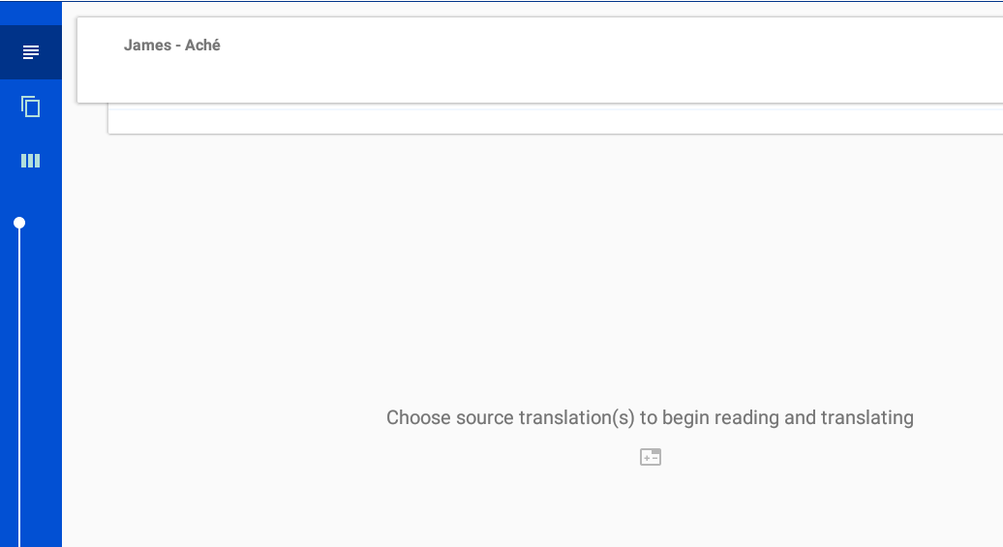
Empezando un proyecto
Escoja uno o más textos fuente:
El proyecto ha sido creado:
No puede funcionar hasta que se especifique un texto fuente
Pulse en cualquier área de la parte inferior de la pantalla.

Slide 12
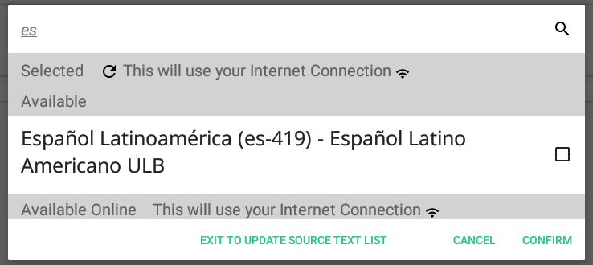
Empezando un proyecto
Escoja uno o más textos fuente :
Seleccione uno o más textos fuentes
Pulse la lupa para buscar (pulse Español Latino Americano ULB)

Slide 13
Empezando un proyecto
Escoja uno o más textos de fuente:
Pulse CONFIRMAR.

Slide 14
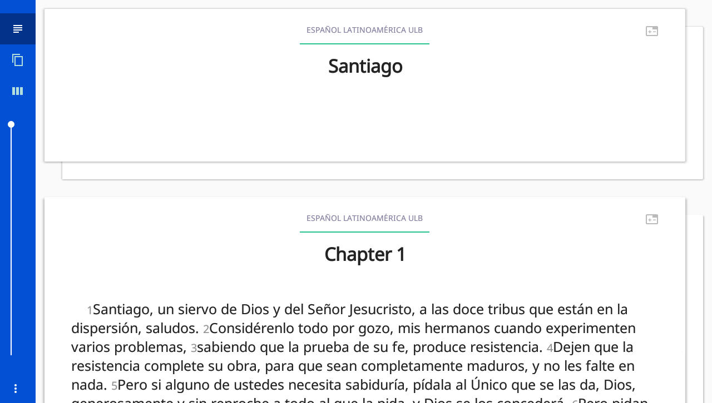
Segundo Tipo de Pantalla
Se abre la pantalla del proyecto: Su área de trabajo para un solo proyecto. Ahora usted está listo para comenzar a traducir.

Slide 15
Qué aprendió?
En esta presentación usted aprendió a:
Explicar qué es un proyecto BTT Escritor
Crear un nuevo proyecto de traducción

